Slide 1
路 15:11 耶穌又說：一個人有兩個兒子。
路 15:12 小兒子對父親說：父親，請你把我應得的家業分給我。他父親就把產業分給他們。
路 15:13 過了不多幾日，小兒子就把他一切所有的都收拾起來，往遠方去了。在那裡任意放蕩，浪費貲財。
路 15:14 既耗盡了一切所有的，又遇著那地方大遭饑荒，就窮苦起來。
路 15:15 於是去投靠那地方的一個人；那人打發他到田裡去放豬。
路 15:16 他恨不得拿豬所吃的豆莢充飢，也沒有人給他。

Slide 2
路 15:17 他醒悟過來，就說：我父親有多少的雇工，口糧有餘，我倒在這裡餓死麼？
路 15:18 我要起來，到我父親那裡去，向他說：父親！我得罪了天，又得罪了你；
路 15:19 從今以後，我不配稱為你的兒子，把我當作一個雇工罷！
路 15:20 於是起來，往他父親那裡去。相離還遠，他父親看見，就動了慈心，跑去抱著他的頸項，連連與他親嘴。
路 15:21 兒子說：父親！我得罪了天，又得罪了你；從今以後，我不配稱為你的兒子。 路 是你的；

Slide 3
路 15:21 兒子說：父親！我得罪了天，又得罪了你；從今以後，我不配稱為你的兒子。
路 15:22 父親卻吩咐僕人說：把那上好的袍子快拿出來給他穿；把戒指戴在他指頭上；把鞋穿在他腳上；
路 15:23 把那肥牛犢牽來宰了，我們可以吃喝快樂；
路 15:24 因為我這個兒子是死而復活，失而又得的。他們就快樂起來。
路 15:25 那時，大兒子正在田裡。他回來，離家不遠，聽見作樂跳舞的聲音，
路 15:26 便叫過一個僕人來，問是甚麼事。

Slide 4
路 15:27 僕人說：你兄弟來了；你父親因為得他無災無病的回來，把肥牛犢宰了。
路 15:28 大兒子卻生氣，不肯進去；他父親就出來勸他。
路 15:29 他對父親說：我服事你這多年，從來沒有違背過你的命，你並沒有給我一隻山羊羔，叫我和朋友一同快樂。
路 15:30 但你這個兒子和娼妓吞盡了你的產業，他一來了，你倒為他宰了肥牛犢。
路 15:31 父親對他說：兒阿！你常和我同在，我一切所有的都是你的；
路 15:32 只是你這個兄弟是死而復活、失而又得的，所以我們理當歡喜快樂。

Slide 5
瑪 4:5 看哪，耶和華大而可畏之日未到以前，我必差遣先知以利亞到你們那裡去。
瑪 4:6 他必使父親的心轉向兒女，兒女的心轉向父親，免得我來咒詛遍地。

Slide 6
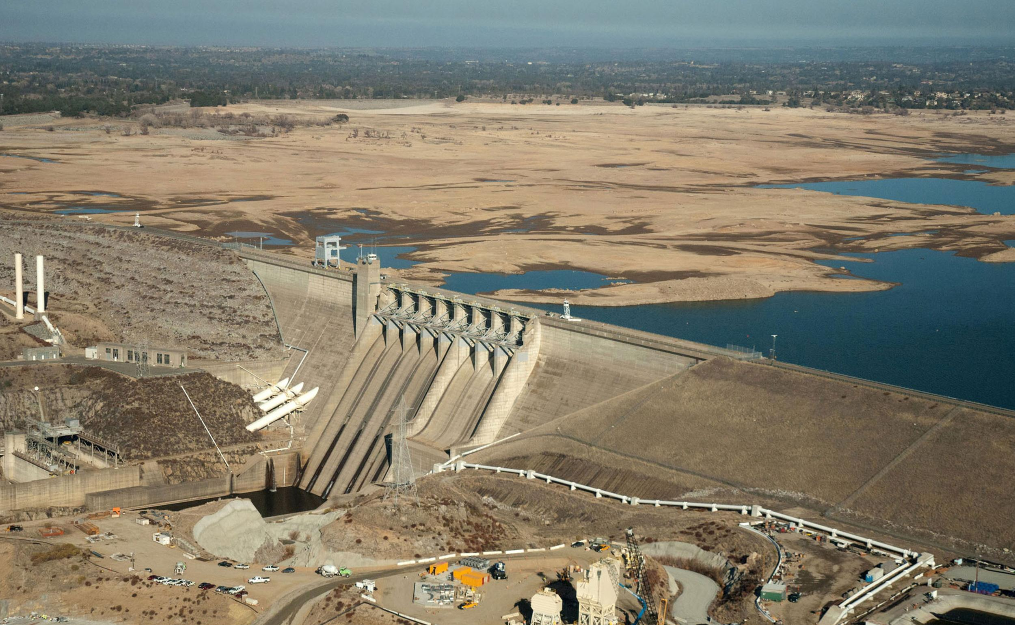
2013-2014是加州434年來最乾旱的一年

Slide 7
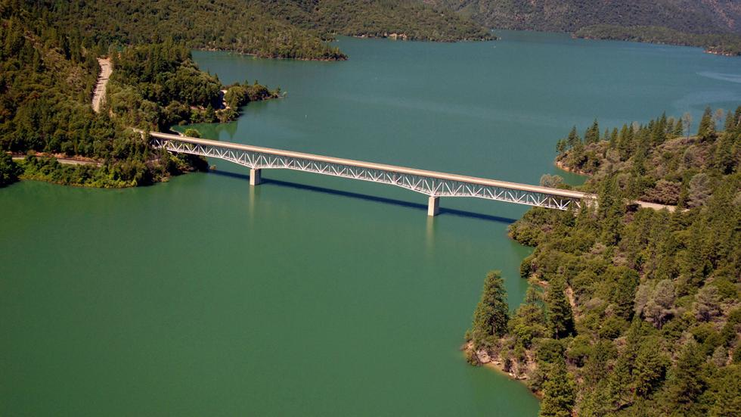
從前…

Slide 8
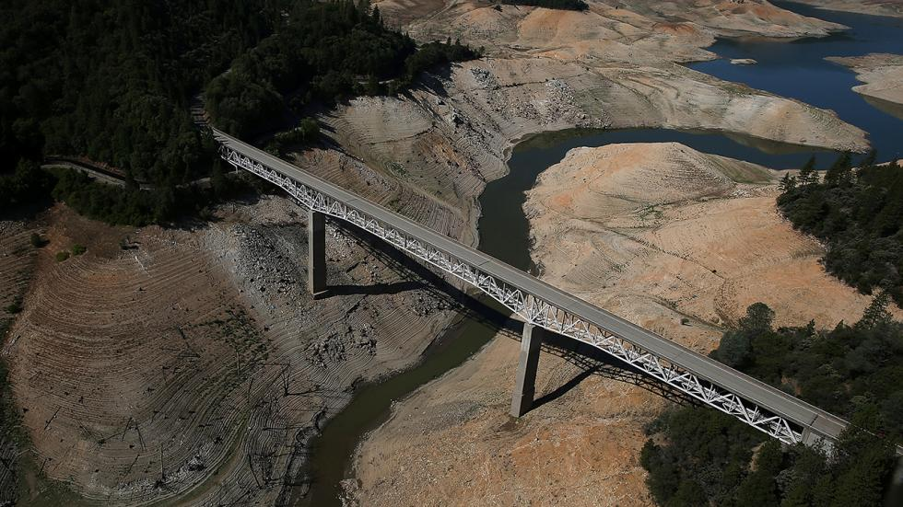
現在…

Slide 9
討論問題：
你認為那些是真兒子的表現？
現階段有那些真兒子的屬性是你還要繼續成長的？你認為怎樣可以幫助你自己成長。請分享你操練的得著。
蒙福行動：
向父母表達你對他們的愛和感謝。
例：打電話，寫信表達對父母的感謝。如果跟父母住在一起，可以多多擁抱父母。

